Slide 1
深度学习课程设计
基于双塔融合与序数回归的
急诊分诊分级模型
—— 从“分得准”到“分得安全”
结构化生命体征 + 临床主诉文本 · CORAL 序数回归 · 代价敏感评估

Slide 2
CONTENTS
目录
01
问题与动机
急诊分诊的业务约束、代价不对称、问题来源
02
方法与模型
双塔结构、门控融合、CORAL、代价敏感损失
03
实验与结果
数据、指标、主结果、消融、错误分析
04
系统与演示
工程结构、接口契约、演示页、对比与局限
05
结论
贡献回顾与后续工作
02

Slide 3
01
问题与动机
为什么要做这个模型，以及为什么“准确率”在这里是错的指标
03

Slide 4
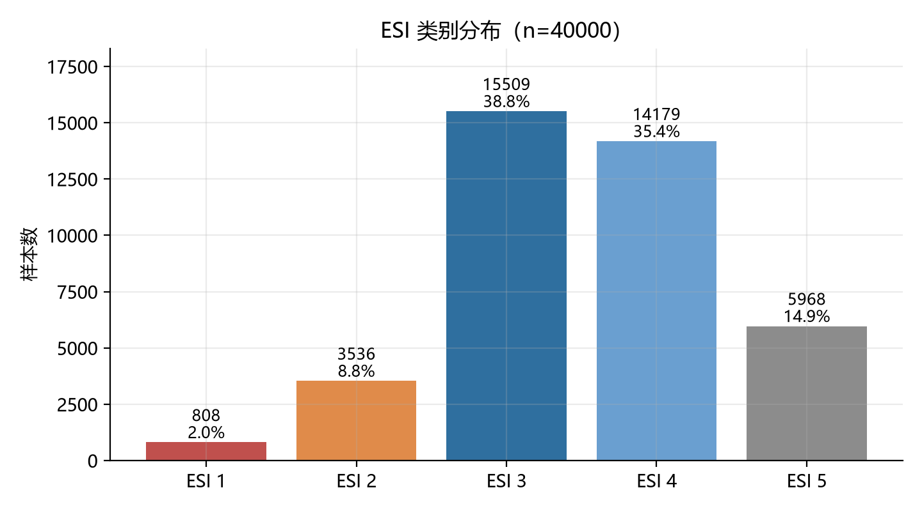
1.1 业务背景
急诊分诊：把有限资源分给最需要的人
• 分诊护士在患者到达后数分钟内完成分级，决定就诊先后与抢救资源
• ESI（Emergency Severity Index）为 5 级有序分级：1 级需立即抢救，5 级为非急诊
• 分级同时依赖两类信息：生命体征（结构化）与主诉（自由文本）
• 分级结果直接写入叫号队列、床位分配与绿色通道
真实分诊的类别极度不平衡：危重（ESI 1-2）占少数，
而模型恰恰最不能在这两类上出错。
04

Slide 5
1.2 核心矛盾
错误分级的代价不对称
• 把 ESI 1 判成 ESI 4：患者进入普通候诊区，可能延误抢救
• 把 ESI 4 判成 ESI 1：浪费抢救资源，但患者不会因等待恶化
• 两类错误在临床上不等价，在损失函数里也不应等价
• 因此本项目的评估主指标是“危重降级率”，而不是准确率
真实 \ 预测 | ESI 1 | ESI 2 | ESI 3 | ESI 4 | ESI 5
ESI 1 | 0 | 2 | 5 | 8 | 10
ESI 2 | 3 | 0 | 2 | 4 | 6
ESI 3 | 3 | 2 | 0 | 1 | 2
ESI 4 | 3 | 2 | 1 | 0 | 1
ESI 5 | 3 | 2 | 1 | 1 | 0
红色行：真实危重患者的误判代价，写进配置文件 cost_matrix。
该矩阵直接参与损失计算与评估，不只是文档说明。
05

Slide 6
1.3 选题理由
问题来源：分诊依赖经验，缺少可量化基线
• 分诊由护士在数分钟内完成，依据主诉、生命体征与意识状态
• 同一患者在不同护士、不同班次下可能出现等级差异
• 公开急诊数据受隐私协议约束，缺少可复现的参照基线
• 本项目把分诊建模为有序分级任务，并给出完整可复现实现
任务定义
• 输入：主诉文本 + 9 项生命体征 + 年龄
• 输出：ESI 1–5 概率分布与处置建议
• 约束：危重不可漏，降级代价最高
判据在数据中有明确对应，
适合用模型学习，而不是照搬经验规则。
06

Slide 7
1.4 贡献
本文工作与贡献
① 有序结构显式建模
② 损失对齐临床风险
③ 评估口径转向安全
CORAL 输出 K-1 个累积 logit，
概率天然单调，不会出现
“1 级概率低于 2 级”的非法输出
以代价矩阵最小化期望代价，
危重降级（代价 8）获得
8 倍于轻度高估的惩罚
以危重降级率为主指标，
配合 QWK 与 bootstrap 置信区间，
而非单看准确率
可验证性：全部指标由 artifacts/ 下的 json 与 csv 自动生成，图表与 PPT 均由脚本产出，不含手工填写的数字。
07

Slide 8
02
方法与模型
双塔输入、门控融合、序数输出
08

Slide 9
2.1 形式化
任务定义
输入 x = (主诉文本, 生命体征向量, 人口学) 输出 y ∈ {1,2,3,4,5}，且 y 有序
• 关键约束：等级之间有距离，1 与 2 的差别远大于“相邻类别编号差 1”
• 普通交叉熵把 5 个类当无序标签，丢掉了“有序”这一先验
• 目标不是复现护士的标签，而是给出可用于排序的风险概率分布
• 输出概率必须单调可用：P(y ≤ k) 随 k 递增，才能做阈值调整
对应实现：er_triage/models/losses.py（CORAL 编码）与 models/fusion.py（输出头）
09

Slide 10
2.2 结构
整体架构：双塔 + 门控融合 + 序数头
主诉文本
文本塔
chief_complaint
BERT / 哈希嵌入 + 池化
门控融合
CORAL 头
g = σ(W[z_t; z_v])
4 个累积 logit
生命体征 + 年龄
结构化塔
9 维结构化特征
标准化 + 缺失计数 + MLP
融合处不直接拼接，而是用门控分配权重：让模型自己决定“这一刻更信主诉还是更信生命体征”。
消融实验（03 章）验证了门控相较拼接的收益。
10

Slide 11
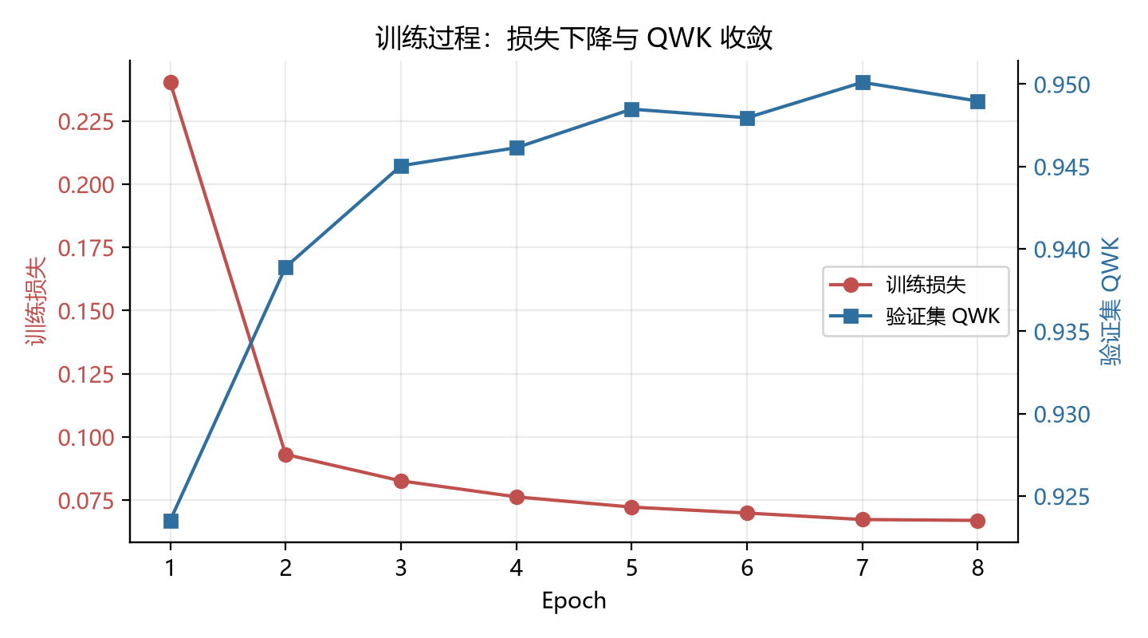
2.3 输入侧
结构化塔：小特征也要认真处理
• 9 维输入：年龄 + 心率/收缩压/舒张压/呼吸/体温/血氧/疼痛/GCS
• 缺失不是随机事件：真实数据的生命体征会整条缺失，必须显式建模
• 做法：标准化 + 追加“缺失项数量”特征，让模型知道信息完整度
• 超出临床合理区间的值按 CLIP_RANGES 截断，避免录入错误放大
• 两层 MLP（128 → 64）输出 128 维向量
训练曲线：损失下降与验证集 QWK 同步收敛。
11

Slide 12
2.4 文本侧
文本塔：从关键词到语义
• 主诉是自由文本，短、口语化、含缩写（如 SOB = shortness of breath）
• hash 后端：字符 n-gram 哈希 + 掩码均值池化，无需下载权重，可离线复现
• hf 后端：Bio_ClinicalBERT（临床语料预训练）+ 均值池化 + 线性投影
• 两个后端共用同一套接口，切换只改一个参数，用于做文本塔消融
• 主诉很短，序列长度 24 足够，CPU 也能完成微调
后端 | 语义 | 依赖 | 用途
hash | 无 | 无 | 离线基线
hf | 有 | 约 440MB | 正式实验
这一组对比回答一个具体问题：
模型收益到底来自“更深的结构”，还是来自“预训练语义”？
12

Slide 13
2.5 输出头
CORAL：把有序性写进输出层
• 不为 5 个类各出一个 logit，而是输出 4 个累积 logit：P(y > k)
• 类别概率由相邻累积概率相减得到，天然满足单调与归一
• 训练目标：对每个 k 做二分类，target = 1[y > k]
• 好处：相邻等级错误与跨级错误在损失上本就不同，不必额外编码
• 预测时取概率最大的等级，同时保留完整分布用于阈值调整
# 累积目标
y > 1, y > 2, y > 3, y > 4 → 4 个二分类
p_k = sigmoid(logit_k)
P(y=1) = 1 - p_1
P(y=k) = p_{k-1} - p_k (2 ≤ k ≤ 4)
P(y=5) = p_4
# 单调性由结构保证，不需后处理
13

Slide 14
2.6 损失设计
代价敏感：让损失函数“怕漏诊”
• 在交叉熵基础上加入期望代价项：L = NLL + λ · E[cost]
• E[cost] 用当前预测概率分布与代价矩阵计算，可反传
• λ 控制“准”与“安全”的权衡，本项目取配置值并在消融中固定
• 对比实验：head=ce + loss=cost_ce（可反传）vs head=coral + loss=coral
12k 子集上的对照：hash QWK 0.9412，Bio_ClinicalBERT 0.9303
注意：代价敏感训练与“用代价做评估”是两件事。
本项目两者都做，但报告里分开陈述，避免混淆因果。
14

Slide 15
2.7 训练策略
训练与防泄漏
• 按患者 ID 划分训练/验证/测试，而不是按记录随机划分——同一患者多次就诊会造成泄漏
• AdamW + 梯度裁剪（5.0）+ 按验证集 QWK 早停，只保留最优权重
• 所有实验固定随机种子，产物含 state_dict、特征规范、文本后端配置
• 模型产物自带推理所需全部信息（FeatureSpec + TextProcessor 状态），服务端无需重跑训练代码
• 小数据集上学习率过大导致模型坍缩到单类，这一点在开发中真实发生过，已写入报告讨论
15

Slide 16
03
实验与结果
数据、指标、主结果、消融与错误分析
16

Slide 17
3.1 数据
数据与划分
• 训练：按公开文献分布校准的合成数据（40,000 条 / 17,200 位患者）
• 校验：MIMIC-IV-ED Demo（开放版，207 次就诊）仅验证 ETL 与推理链路，不参与训练
• Demo 的类别分布严重不完整（ESI 5 为 0 条、ESI 4 仅 2 条），不具备训练条件
• 结论定位：方法验证，不代表临床性能
训练就诊记录
患者数（按患者划分）
40,000
17,200
测试集样本
训练轮次
6035
8
17

Slide 18
3.2 指标
评价指标：为什么不用准确率
指标 | 含义 | 为什么需要
Macro-F1 | 五类 F1 的算术平均 | 类别不平衡时，避免大类主导
QWK | 二次加权 Kappa | 衡量有序一致性，医学分级任务标准指标
危重降级率 | 真实 ESI≤2 被判为 ≥3 的比例 | 临床最关心的错误方向，主指标
代价加权误差 | 按代价矩阵加权的平均代价 | 把“错得多严重”纳入单一数值
四类指标从不同角度约束模型：只看准确率会掩盖“危重被漏掉”这一最严重后果。
18

Slide 19
3.3 模型对比
主结果
模型 | QWK ↑ | Macro-F1 ↑ | 危重降级率 ↓ | 代价加权误差 ↓
基线-结构化（HistGradientBoosting） | 0.8429 | 0.7671 | 11.37% | 0.2769
基线-文本（TF-IDF + 逻辑回归） | 0.9385 | 0.8805 | 3.69% | 0.1481
基线-简单拼接 | 0.9575 | 0.9294 | 4.58% | 0.0858
深度-main（双塔+CORAL） | 0.9547 | 0.9220 | 3.84% | 0.0928
深度模型 QWK 0.9547（95% CI 0.9505 – 0.9588），危重降级率 3.84%。
拼接基线在 QWK 上略高，但危重降级率更高——这正是本项目主张“主指标应为安全性”的原因：
两个模型在“分得准”上接近，在“分得安全”上并不等价。
19

Slide 20
3.4 消融
消融：每个设计点都要有数据支撑
实验 | QWK ↑ | Macro-F1 ↑ | 危重降级率 ↓
完整模型 | 0.9547 | 0.9220 | 3.84%
去文本塔（主诉置空） | 0.8442 | 0.7633 | 11.23%
门控 → 直接拼接 | 0.9517 | 0.9099 | 4.43%
CORAL → 交叉熵（同时去代价敏感） | 0.9542 | 0.9246 | 4.87%
保留代价敏感、去掉 CORAL | 0.9556 | 0.9313 | 5.47%
• 去文本塔后 QWK 掉 0.11，
– 主诉是最主要的信息源
• CORAL 优于交叉熵：
– QWK 略升，危重降级率下降
• 门控优于拼接，但增益有限
– 如实报告，不夸大
• 代价敏感单独使用并不更好
– 危重降级率反升，未采用
20

Slide 21
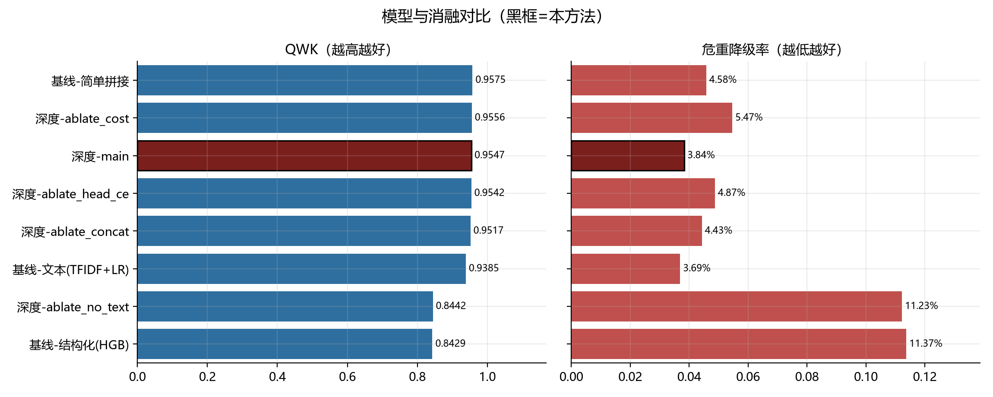
3.5 横向对比
结果总览：所有模型放在同一张图上
左：QWK 越高越好；右：危重降级率越低越好。两类指标的排序并不一致，这就是必须同时看的原因。
21

Slide 22
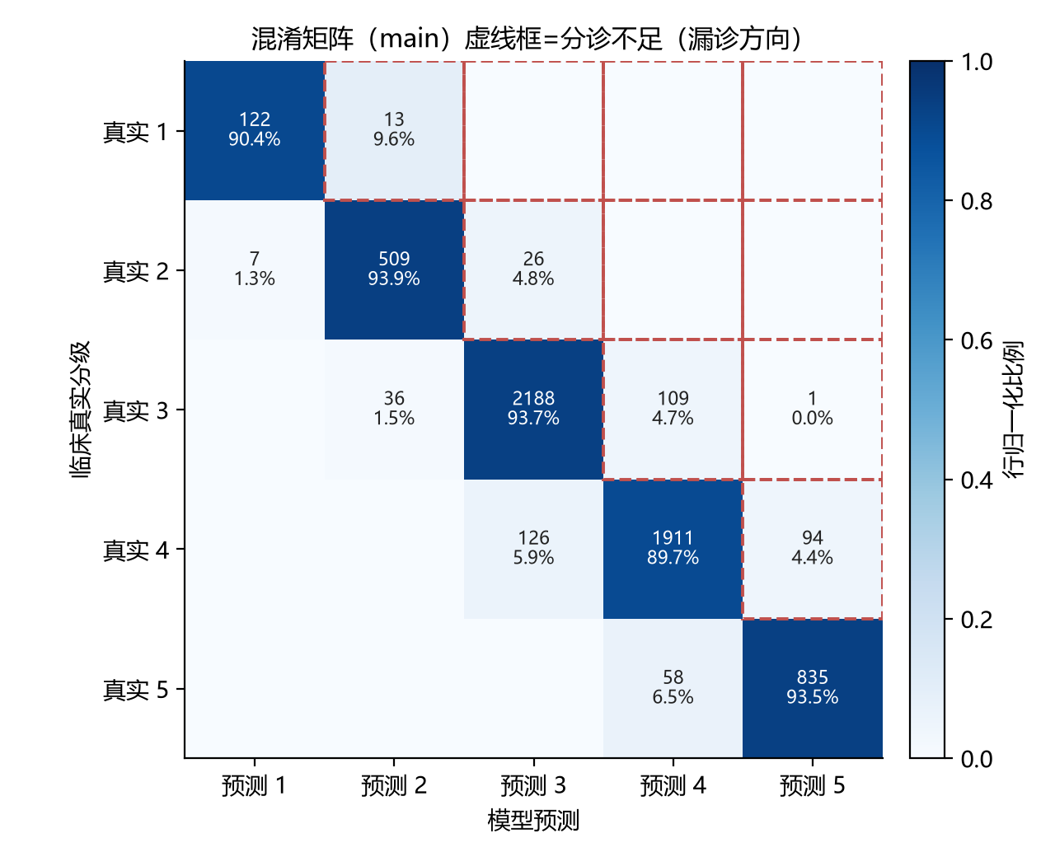
3.6 错误结构
混淆矩阵：危险方向在哪里
• 虚线框 = 分诊不足：真实危重被判为更轻等级
• 主要错误集中在相邻等级（3↔4），属可接受范围
• 危重被跨级错判（1→4）的比例极低，但代价最高
• 改进方向：对 ESI 1-2 单独设阈值与人工复核触发条件
22

Slide 23
3.7 关键对比
文本后端：语义没赢 QWK，但赢了安全
文本后端（同为 12k 子集） | QWK ↑ | Macro-F1 ↑ | 危重降级率 ↓
hash（字符 n-gram，无语义） | 0.9412 | 0.8985 | 8.29%
Bio_ClinicalBERT（预训练语义） | 0.9303 | 0.8536 | 6.74%
同结构、同划分、同超参，只替换文本后端，隔离“结构复杂度”与“预训练语义”。
结果与直觉相反：BERT 的 QWK 与 F1 更低，但危重降级率更低——它更倾向把可疑病例往上报。
两个原因：①合成主诉由模板生成，字符级哈希已覆盖几乎全部词汇；②BERT 只微调 3 epoch（CPU 成本）。
结论不外推：本数据下预训练语义不是性能来源，真实口语化主诉上才具备完整说服力。
23

Slide 24
3.8 案例分析
错误分析：模型在哪里犹豫
• 主诉极短（仅一个词）时，文本信息几乎为零，模型退化为看生命体征
• 主诉与生命体征矛盾时（如“胸痛”但生命体征正常），模型倾向按体征判断
• 合成数据中同一主诉模板高度重复，是文本塔增益被高估的原因之一
• 真实数据的价值：主诉表述多样，才能真正检验语义理解
情形 | 判定 | 是否合理
胸痛 + 心率 118 + 血压 96 | ESI 2 | 合理
胸痛 + 生命体征正常 | ESI 3 | 保守，可接受
“ankle sprain” + 正常体征 | ESI 4 | 合理
单一单词主诉 + 体征异常 | 依体征 | 需人工复核
24

Slide 25
04
系统与演示
工程结构、接口契约、可演示的系统
25

Slide 26
4.1 代码组织
工程结构
er-triage/
├─ er_triage/
│ ├─ data/ synthetic.py mimic_ed.py features.py
│ ├─ models/ text.py fusion.py losses.py
│ ├─ serve/ app.py（FastAPI） demo.py（Gradio）
│ ├─ metrics.py QWK / 危重降级 / bootstrap CI
│ └─ train.py 训练与评估入口
├─ scripts/ 生成数据 / 跑实验 / 绘图 / 出 PPT
├─ configs/ default.yaml mimic.yaml
├─ tests/ 21 个用例
└─ artifacts/ 模型产物、指标、图、PPT
• 训练、评估、服务、演示共用同一套特征与文本处理代码
• 一次训练产出可自包含的模型文件，推理端无需训练依赖
• 全部脚本可重复执行，产物由脚本生成而非手工整理
• 测试覆盖指标计算、损失方向、划分泄漏、接口鉴权
26

Slide 27
4.2 服务化
接口契约
• POST /ai/emergency-triage
• 鉴权：X-Internal-Token，失败返回 401
• 模型缺失返回 503，不用假数据兜底
• 响应含 5 级概率、风险标签、处置建议、模型版本、延迟
• GET /health 提供就绪探针
POST /ai/emergency-triage
X-Internal-Token: ***
{
"age": 56, "sex": "M",
"chief_complaint": "chest pain radiating to arm",
"vitals": { "hr": 118, "sbp": 96, "rr": 24,
"spo2": 92, "pain": 7 }
}
→ 200
{ "level": 2,
"probabilities": [0.007, 0.969, 0.024, 0.0002, 0.0],
"risk": "高", "latency_ms": 6.4 }
27

Slide 28
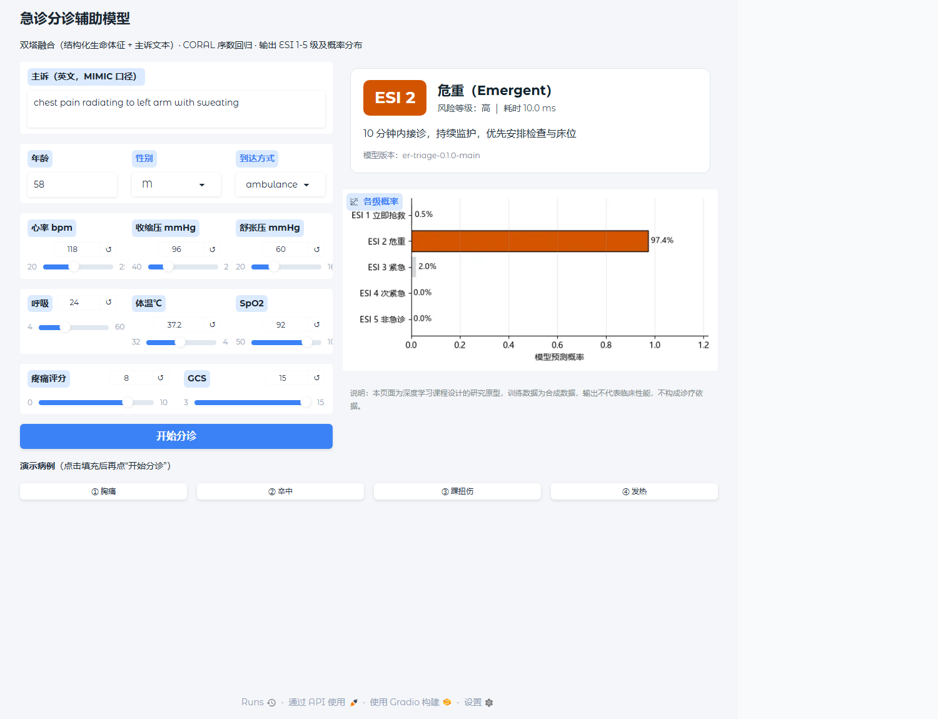
4.3 演示
演示页：给评委看的一分钟
• 输入主诉与生命体征，实时返回分级与概率
• 四个预置病例一键填充
• 概率条形图让置信度可被肉眼判断
• 漏诊预警：判为非危重但危重概率高时提示复核
启动：py -m er_triage.serve.demo --port 8091
28

Slide 29
4.4 可用性验证
接口健壮性：异常路径
场景 | 返回 | 说明
正常调用 | 200 | 分级 + 5 类概率 + 建议 + 实测延迟
缺少 token | 401 | 拒绝未授权调用，不返回任何预测
token 错误 | 401 | 不区分缺失与错误，避免信息泄漏
模型产物缺失 | 503 | 明确拒绝，不用常量兜底
端口已被占用 | 自动顺延 | 8091 → 8092，控制台打印实际地址
29

Slide 30
4.5 诚实边界
局限与合规
• 训练数据为合成数据：结论证明方法有效，不代表临床性能
• ESI 标签本身存在护士间不一致，QWK 存在天然上限
• 未建模变量：既往史、检验结果、到达方式、分诊护士经验
• 模型仅作辅助：输出概率而非结论，必须由医生复核
• 不构成医疗器械，不用于真实诊疗；真实部署需伦理审查与前瞻验证
30

Slide 31
05
结论
做了什么、验证了什么、下一步做什么
31

Slide 32
5.1 回顾
结论
• 完成一个可训练、可评估、可服务的急诊分诊模型：QWK 0.9547，危重降级率 3.84%
• 把有序结构写进输出层与损失函数，而非事后处理
• 评估口径从“分得准”转为“分得安全”，与临床代价对齐
• 交付完整工程：训练、评估、API、演示页、测试、一键复现
• 诚实的边界：合成数据验证方法，真实数据验证待后续
32

Slide 33
5.2 展望
后续工作
• 接入全量 MIMIC-IV-ED（credentialed）重跑，替换合成数据结论
• 引入时序信息：分诊后生命体征变化、检验结果回报
• 中文场景迁移：自建中文主诉标注集，替换临床英文预训练模型
• 上线前的临床验证：与分诊护士双盲对照，评估漏诊率与接受度
• 工程侧：批量推理、模型监控、分级阈值可配置化
33

Slide 34
谢谢，请老师批评指正
演示与代码可现场运行

